Slide 1
Análisis de Datos en el Fútbol
Descubriendo el Rendimiento de Jugadores y Equipos
Autor: Luis Solis

Slide 2

AGENDA
01 | Introducción
02 | Conjunto de Datos
03 | Preguntas e Hipótesis
04 | Objetivo – Contexto Comercial
05 | Análisis Exploratorio
06 | Conclusiones

Slide 3
1. Introducción
En el mundo del fútbol, el análisis de datos ha cobrado una gran relevancia en los últimos años. La información obtenida a través del análisis de diversas variables puede proporcionar insights valiosos sobre el desempeño de los jugadores y equipos.
En este contexto, el presente conjunto de datos ofrece una amplia variedad de información que captura diferentes aspectos del juego.
En este análisis, nos dirigimos a entrenadores, analistas y aficionados del fútbol interesados en comprender y utilizar estos datos para evaluar el rendimiento de los jugadores y equipos en diversos aspectos del juego.
2. Conjunto de Datos
El conjunto de datos que estamos analizando contiene una amplia variedad de variables que capturan diferentes aspectos del juego de fútbol. Estas variables incluyen goles marcados, precisión de pases, regates exitosos, habilidades defensivas, edad, posición en el campo, altura y más. Esta información es esencial para evaluar el rendimiento de los jugadores y equipos en diferentes aspectos del juego

Slide 4
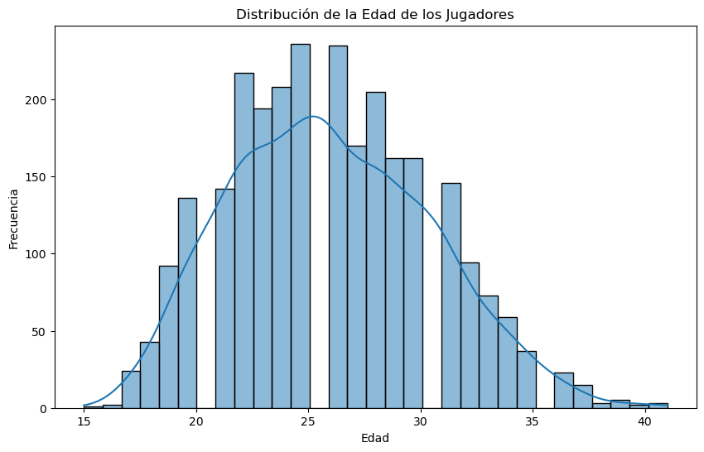


Resumen Conjunto de Datos
2689
124

Slide 5
3. Preguntas e Hipótesis
Antes de sumergirnos en el análisis, estableceremos algunas preguntas e hipótesis que podríamos responder a través de los datos:
¿Cuáles son los jugadores más efectivos en términos de goles marcados? ¿Existen diferencias significativas entre los distintos equipos en cuanto a la producción de goles?
¿Existe una relación entre la precisión de los pases de un jugador y su capacidad para crear oportunidades de gol para su equipo?
¿Cuál es el porcentaje de éxito de los regates realizados por los jugadores? ¿Algunos jugadores destacan por su habilidad para eludir a los defensores?
¿Qué jugadores tienen la mejor capacidad defensiva en términos de bloqueo de tiros y recuperación de balones?
¿Existe alguna correlación entre la edad de los jugadores y su rendimiento en el campo?
¿Cuál es el equipo con el mejor desempeño general en términos de todas las variables analizadas?
Estas preguntas guiarán nuestro análisis y nos ayudarán a obtener información relevante sobre el rendimiento de jugadores y equipos en el fútbol.

Slide 6
4.a Objetivo
El objetivo de este análisis es utilizar técnicas de análisis de datos para examinar el rendimiento de jugadores y equipos de fútbol en función de diversas variables.
Estas variables incluyen goles marcados, precisión de pases, regates exitosos, habilidades defensivas, edad, posición en el campo, altura y otras relevantes.
Buscaremos identificar patrones y relaciones significativas que puedan proporcionar insights valiosos para la toma de decisiones estratégicas y operativas en la industria del fútbol.
4.b Contexto Comercial y problema a abordar
En el contexto comercial, nuestro objetivo es proporcionar información y análisis útiles para actores dentro de la industria del fútbol, como clubes, directores técnicos y agentes de jugadores.
Abordamos el problema de comprender y evaluar el rendimiento de los jugadores y equipos de fútbol para facilitar la identificación de talentos, la selección de jugadores y la toma de decisiones estratégicas.

Slide 7
5. Análisis Exploratorio

Slide 8
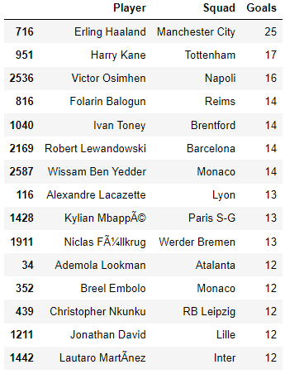
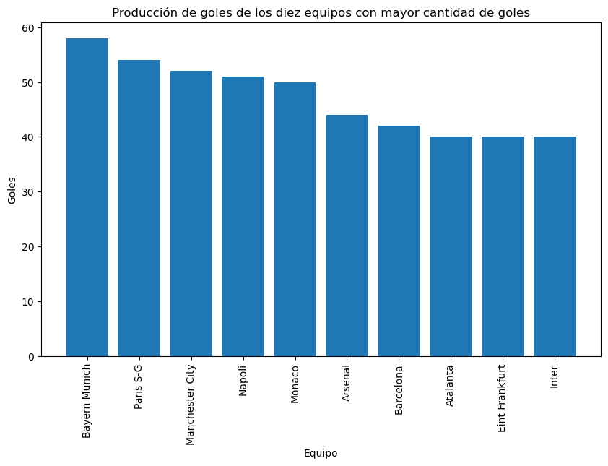
1. ¿Cuáles son los jugadores más efectivos en términos de goles marcados? ¿Existen diferencias significativas entre los distintos equipos en cuanto a la producción de goles?

Slide 9
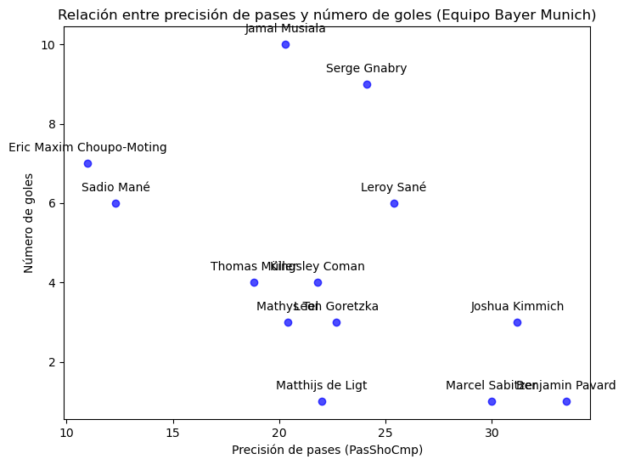
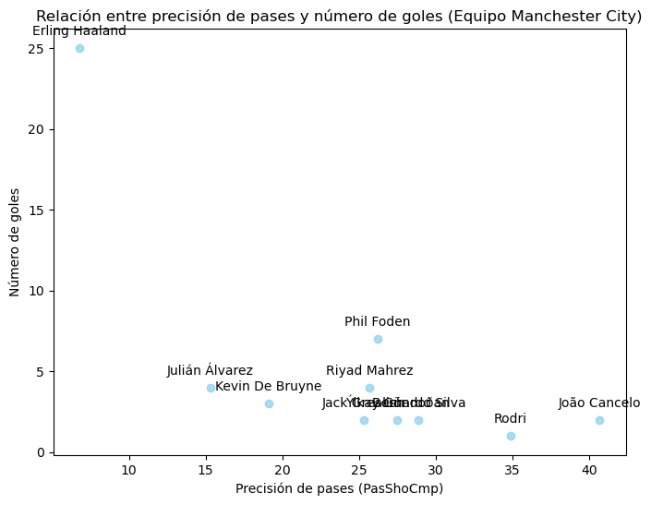
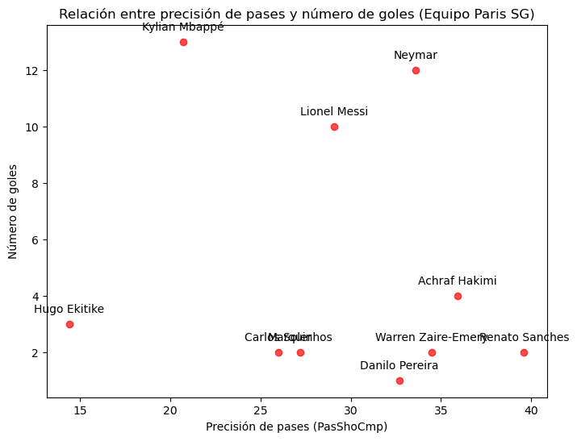
2. ¿Existe una relación entre la precisión de los pases de un jugador y su capacidad para crear oportunidades de gol para su equipo?
PasShoCmp: Número de pases completados que resultaron en un tiro.

Slide 10
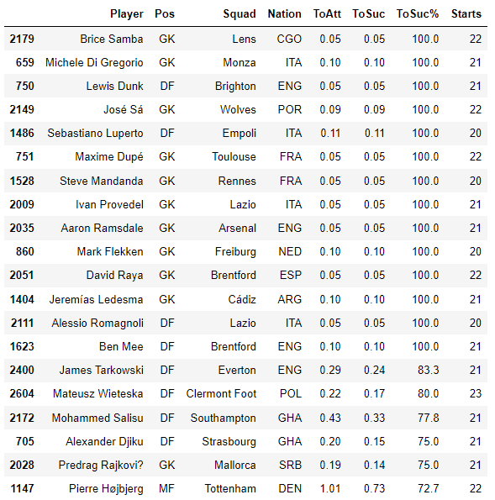
3. ¿Cuál es el porcentaje de éxito de los regates realizados por los jugadores? ¿Algunos jugadores destacan por su habilidad para eludir a los defensores?

Slide 11
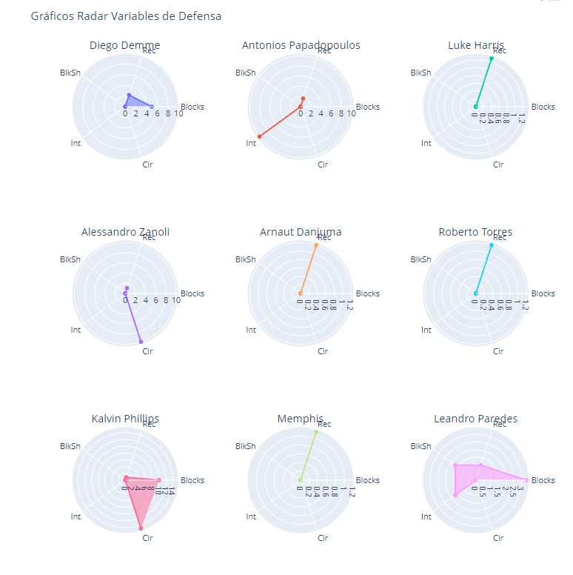
4. ¿Qué jugadores tienen la mejor capacidad defensiva en términos de bloqueo de tiros y recuperación de balones?

Slide 12
6. Conclusiones
1. ¿Cuáles son los jugadores más efectivos en términos de goles marcados? ¿Existen diferencias significativas entre los distintos equipos en cuanto a la producción de goles?
El rendimiento goleador de los equipos Manchester City, Paris S-G y Bayer Munich varía en función de la dependencia de ciertos jugadores. Mientras que el Manchester City se apoya fuertemente en Erling Haaland para la anotación de goles, Paris S-G confía en Kylian Mbappé, Neymar y Lionel Messi. Por otro lado, el equipo Bayer Munich muestra una distribución más equitativa en cuanto a la producción de goles, con varios jugadores contribuyendo de manera similar en términos de goles anotados".
Esta hipótesis sugiere que la dependencia de un solo jugador para la producción de goles puede influir en el rendimiento goleador de un equipo. Mientras que el Manchester City depende en gran medida de Erling Haaland, Paris S-G cuenta con varios jugadores clave, y el Bayer Munich muestra una mayor distribución en la producción de goles entre sus jugadores.
Si uno fuera rival de Manchester City, el planteo sería realizar una fuerte marcación contra Erling Haaland evitando que le llegue el balón.

Slide 13
6. Conclusiones
2. ¿Existe una relación entre la precisión de los pases de un jugador y su capacidad para crear oportunidades de gol para su equipo?
Observando los gráficos de dispersión y los datos proporcionados para los equipos Bayer Munich, Manchester City y Paris SG, en general, se puede concluir que existe una relación entre la precisión de los pases de un jugador y su capacidad para crear oportunidades de gol para su equipo.
Sin embargo, esta relación puede variar dependiendo del equipo y de otros factores individuales de los jugadores.
La precisión de los pases es solo uno de los muchos aspectos que influyen en la producción de goles y es necesario considerar otros factores, como la posición en el campo, el estilo de juego y el talento individual de los jugadores.

Slide 14
6. Conclusiones
3. ¿Cuál es el porcentaje de éxito de los regates realizados por los jugadores? ¿Algunos jugadores destacan por su habilidad para eludir a los defensores?
El porcentaje de éxito de los regates es el número de regates completados con éxito dividido por el número de intentos de regates, multiplicado por 100. Por ejemplo, si un jugador tiene un porcentaje de éxito de regates del 75%, significa que ha completado con éxito 3 de cada 4 regates que ha intentado.
De los jugadores de la tabla, el porcentaje de éxito de regates más alto es del 77.8%, que es de Mohammed Salisu de Southampton. Salisu ha intentado 43 regates y ha completado con éxito 33 de ellos.
Otros jugadores que destacan por su habilidad para eludir a los defensores son:
James Tarkowski de Everton, con un porcentaje de éxito de regates del 83.3%.
Mateusz Wieteska de Clermont Foot, con un porcentaje de éxito de regates del 80.0%.
Pierre Højbjerg de Tottenham, con un porcentaje de éxito de regates del 72.7%.

Slide 15
6. Conclusiones
4. ¿Qué jugadores tienen la mejor capacidad defensiva en términos de bloqueo de tiros y recuperación de balones?
Los jugadores con la mejor capacidad defensiva en términos de bloqueo de tiros y recuperación de balones son:
Diego Demme (5.00 bloqueos de tiros, 230.0 recuperaciones de balones)
Kalvin Phillips (10.00 bloqueos de tiros, 90.0 recuperaciones de balones)
Leandro Paredes (3.33 bloqueos de tiros, 103.3 recuperaciones de balones)
Estos tres jugadores han bloqueado más tiros y recuperado más balones que los demás jugadores de la tabla. Demme tiene la mejor puntuación defensiva de 235.0, seguido de Phillips con 225.0 y Paredes con 204.6.

